Slide 1
Проєкт “Ялинкова прикраса” Моделі-аналоги Матеріали для виготовлення новорічної іграшки
Вчитель початкових класів
Жданівського НВК
Нагорна Оксана Іванівна

Slide 2
Асоціація : “Зима”

Slide 3
Де можна взяти новорічну іграшку для прикрашення ялинки?

Slide 4
З яких матеріалів, на вашу думку , ми можемо виготовити новорічну іграшку?

Slide 5
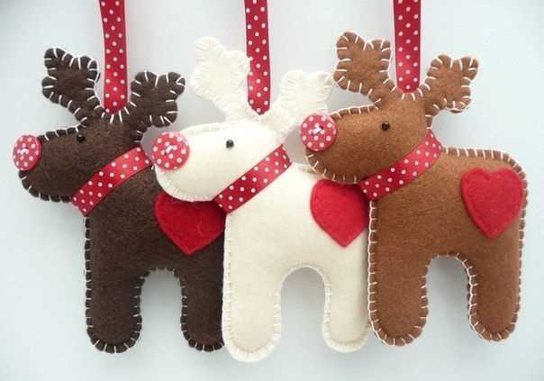
Із фетру

Slide 6
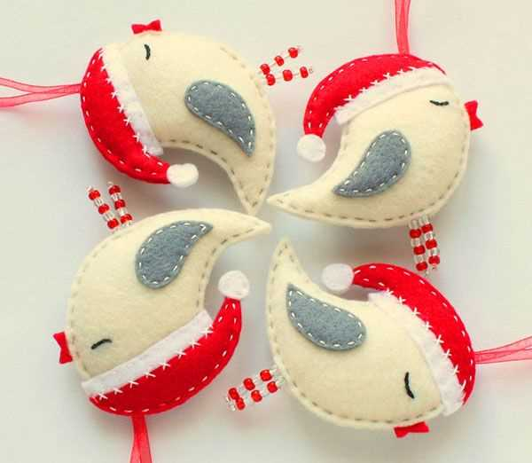

Slide 7
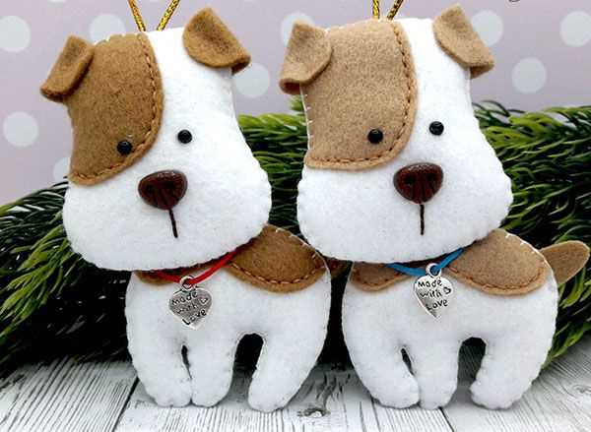

Slide 8
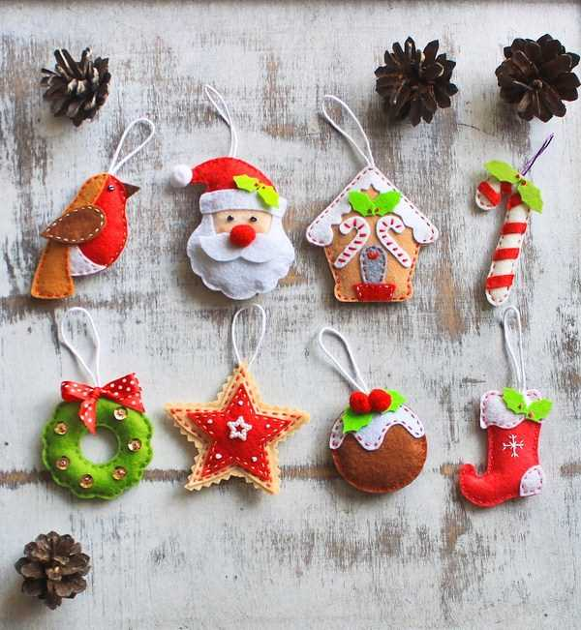

Slide 9
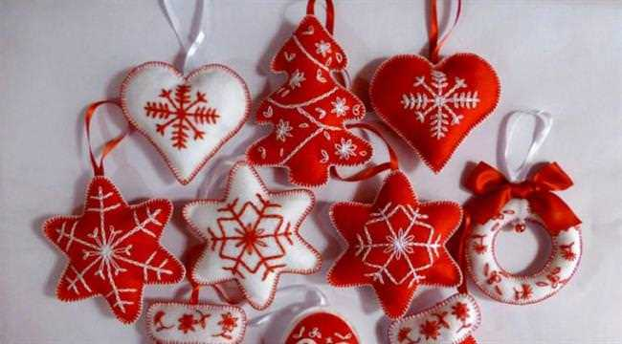

Slide 10
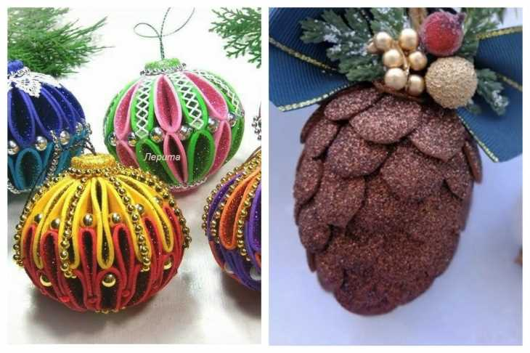
З фоамірану

Slide 11
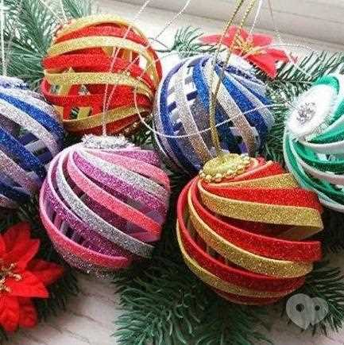

Slide 12
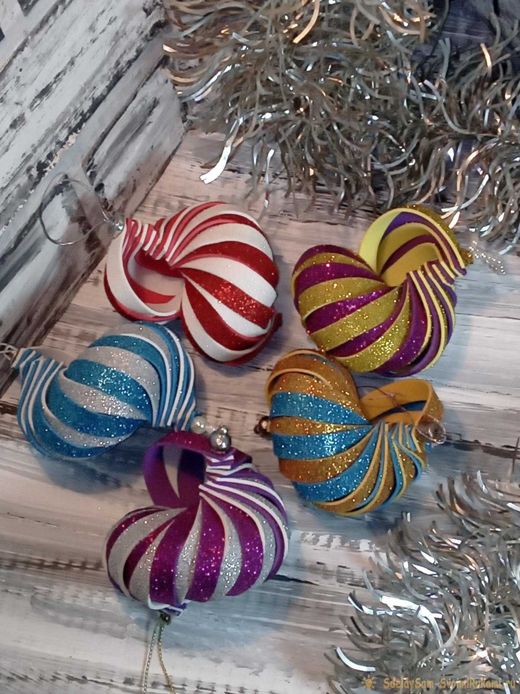
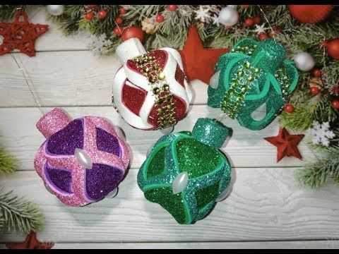
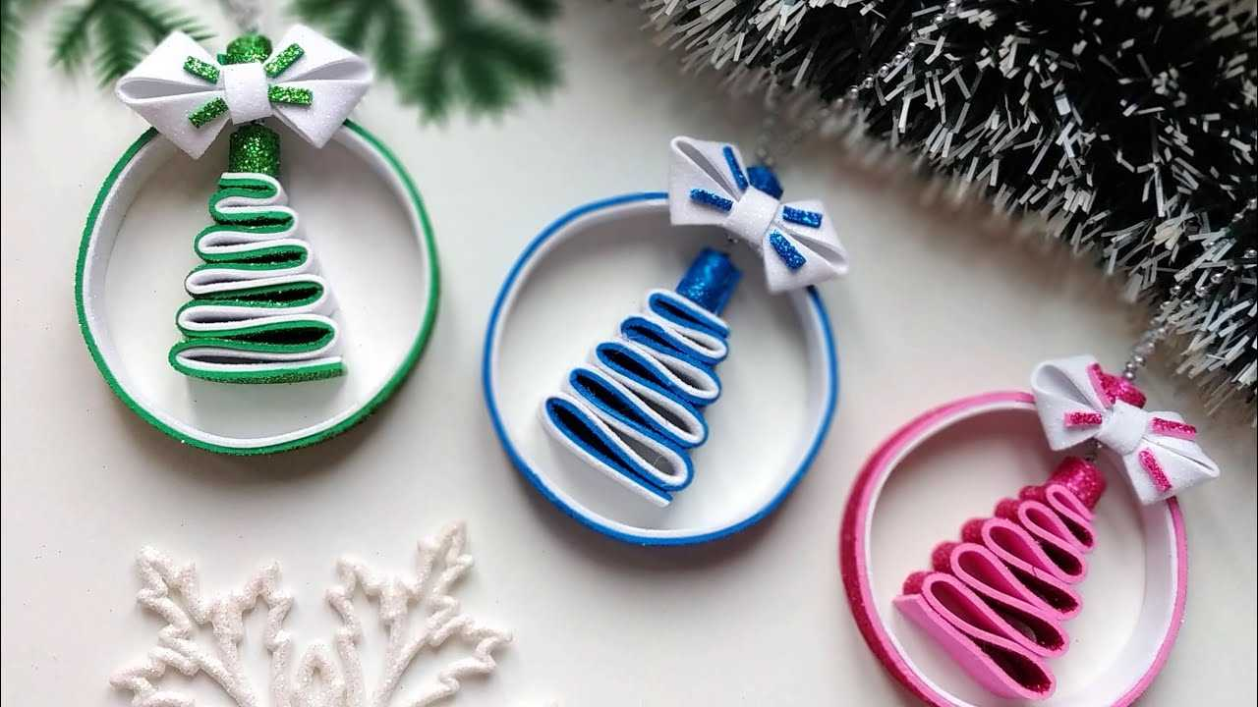

Slide 13
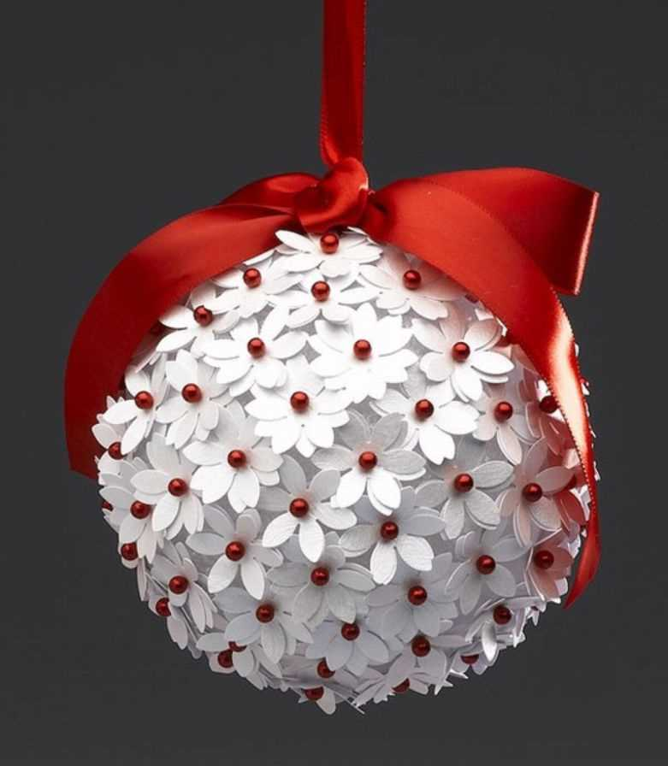
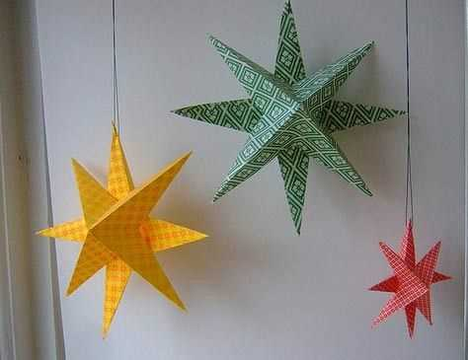
З паперу

Slide 14
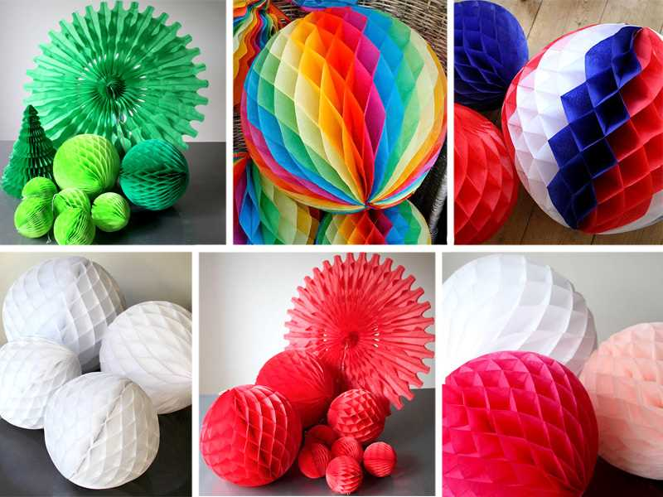

Slide 15
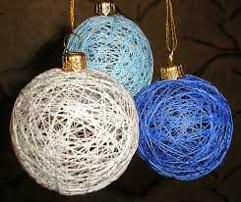
З ниток , мішковини

Slide 16
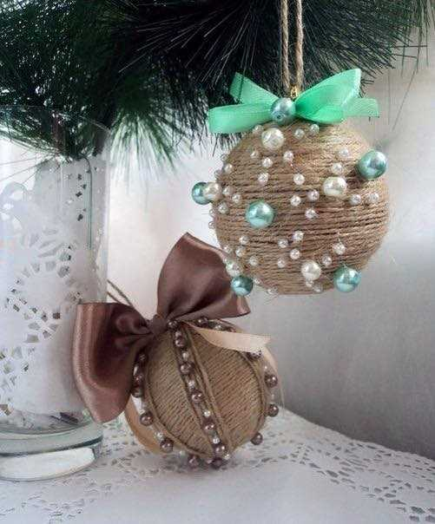
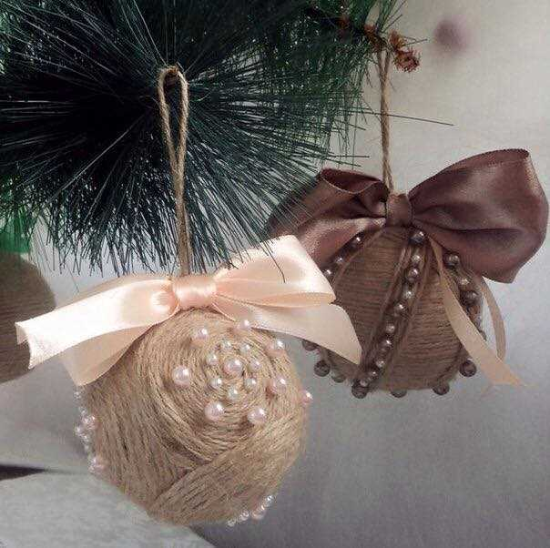

Slide 17
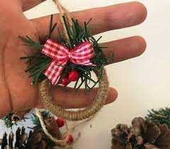
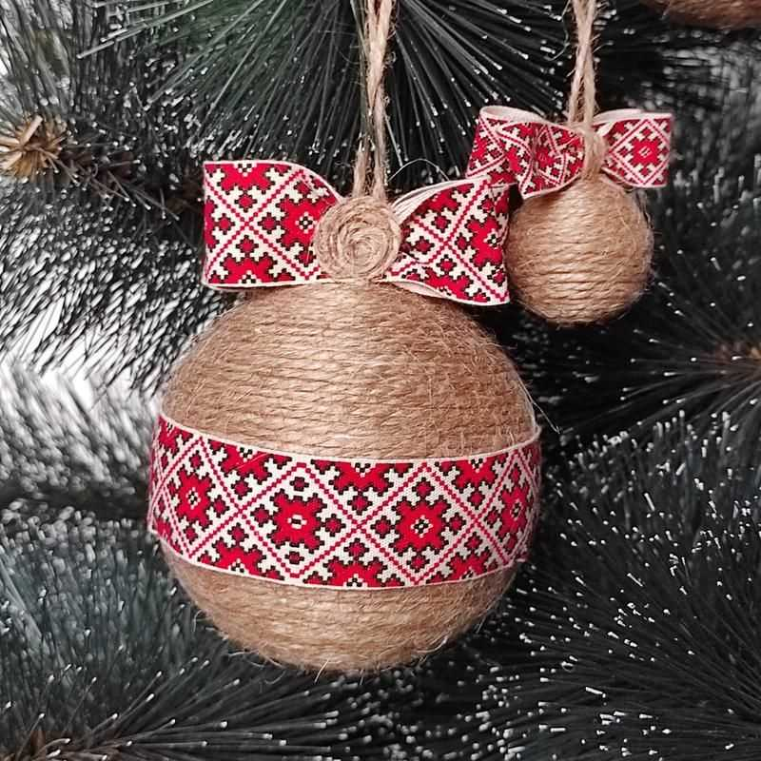

Slide 18
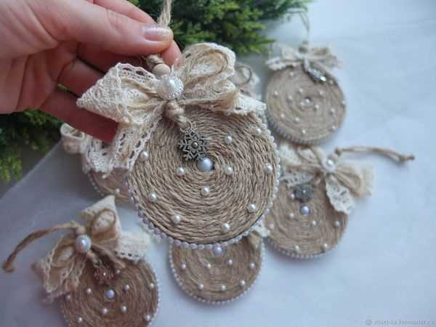

Slide 19
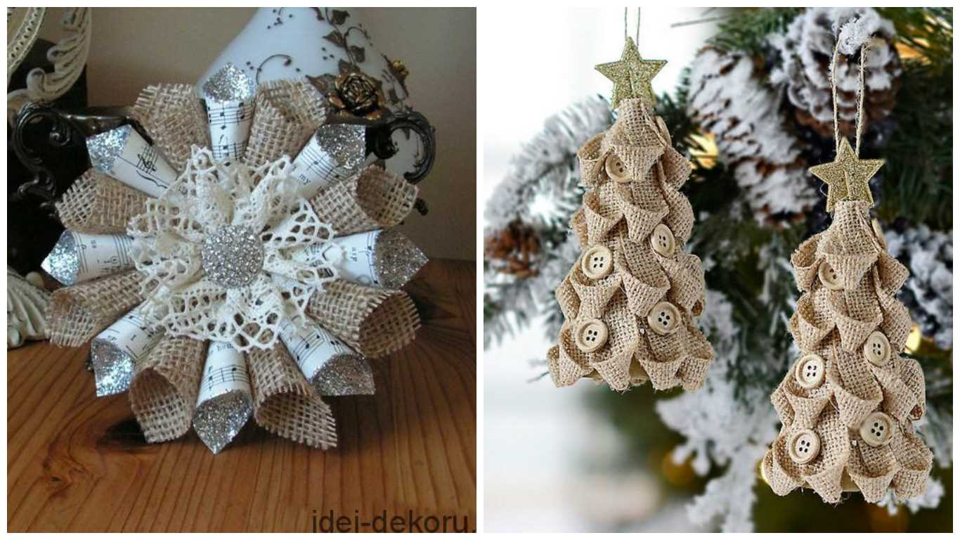

Slide 20
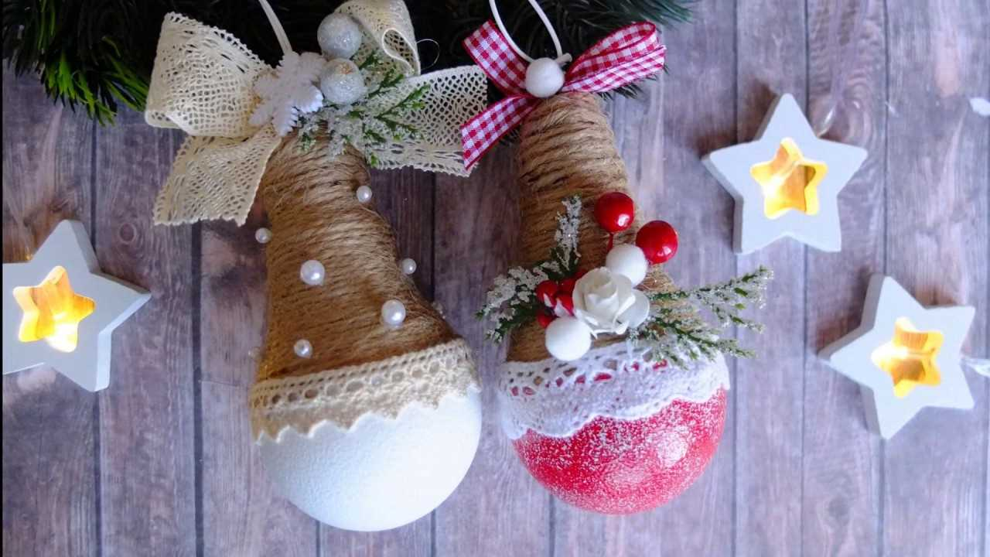
Із лампочки

Slide 22
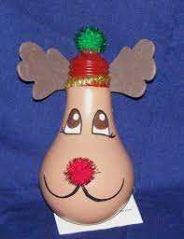
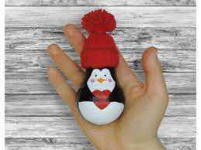

Slide 23
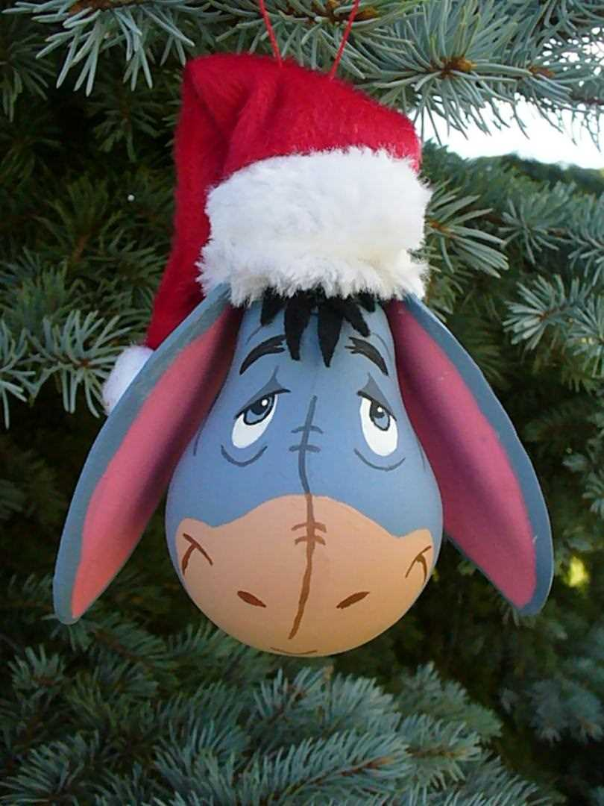
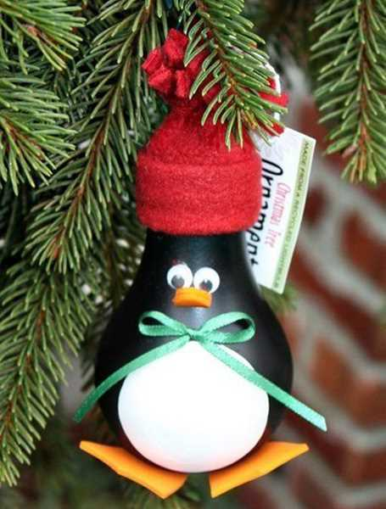

Slide 24
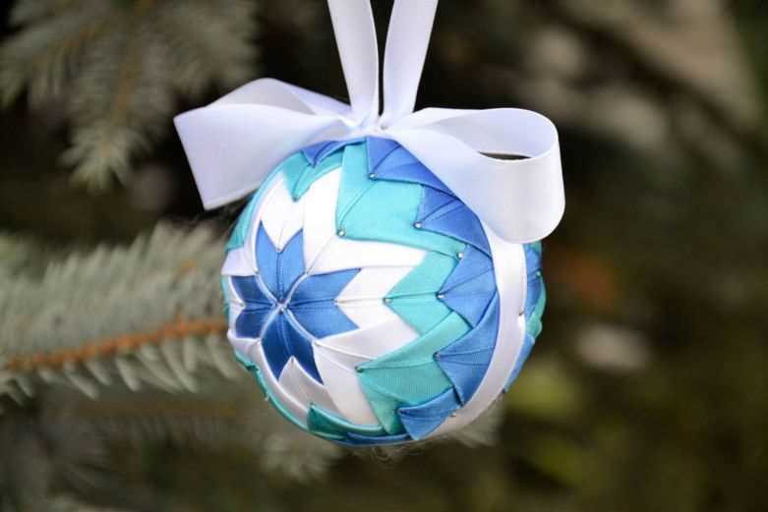
Із стрічок

Slide 25
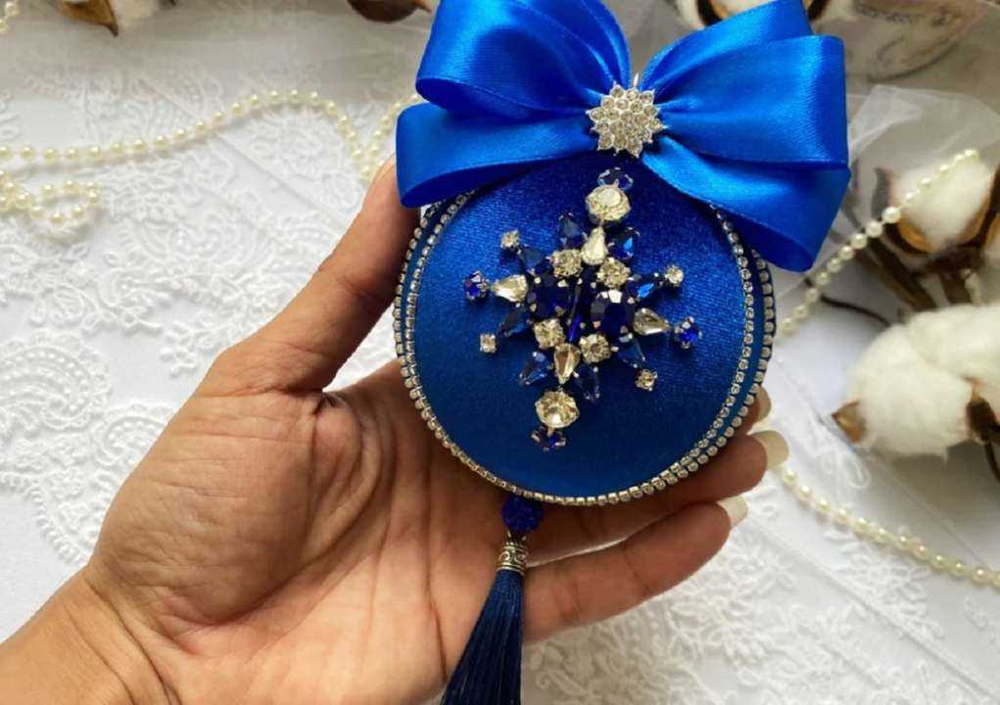

Slide 26
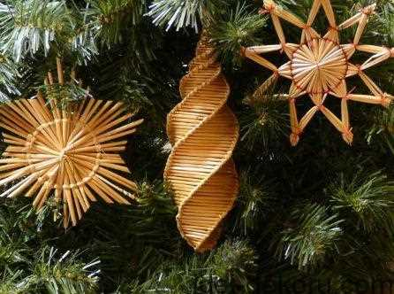
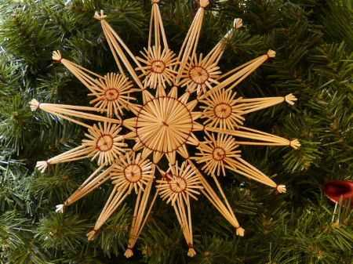
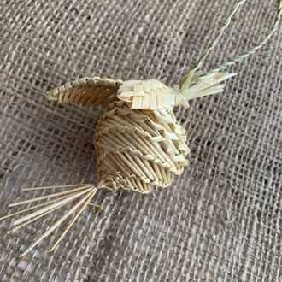
Із соломи

Slide 27
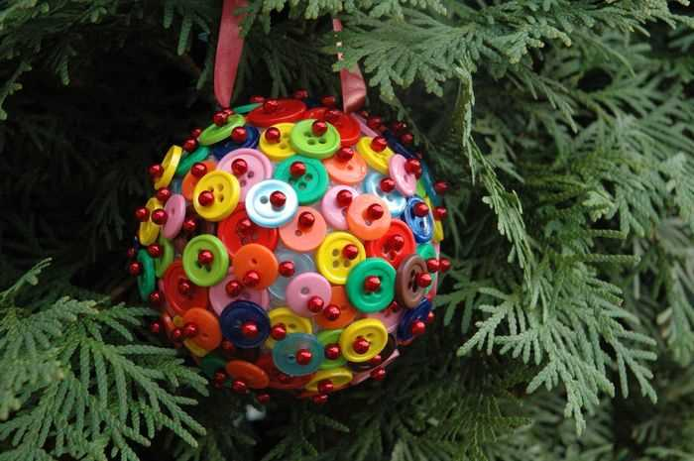
Із гудзиків

Slide 28
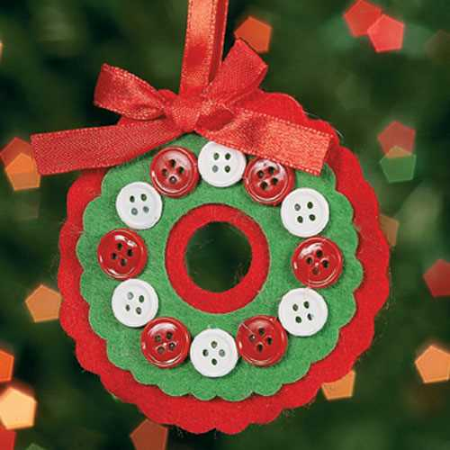

Slide 29
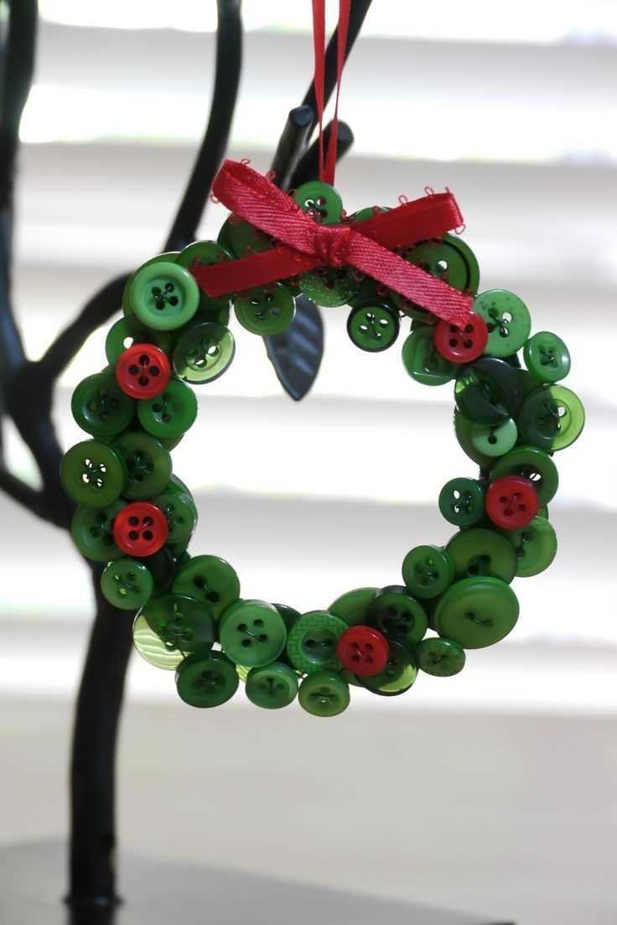
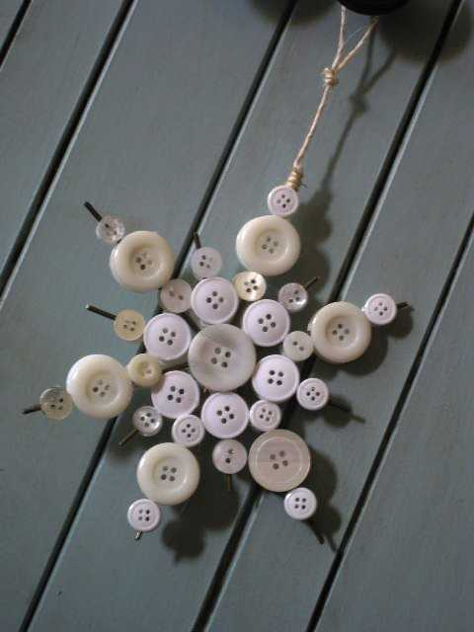

Slide 30
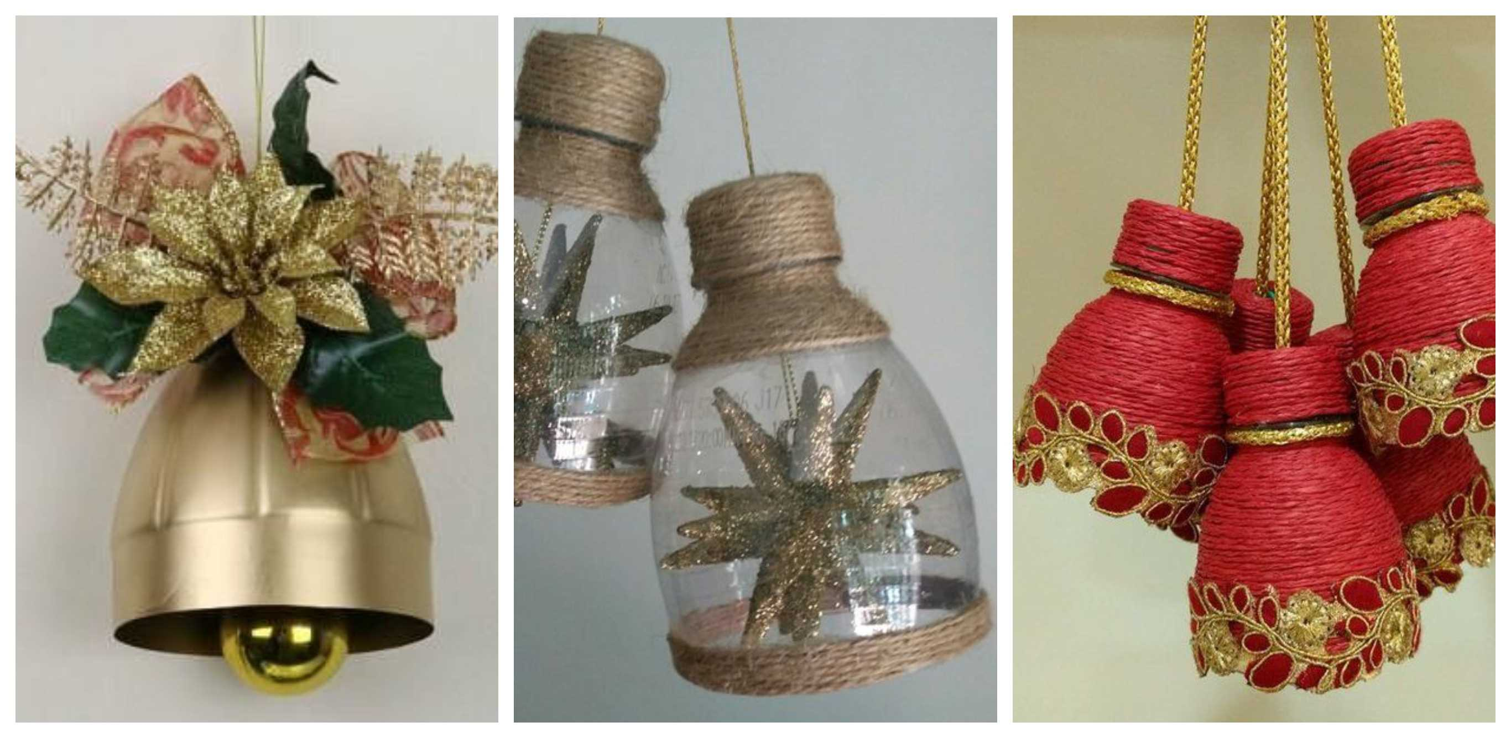
З пластикових пляшок

Slide 31
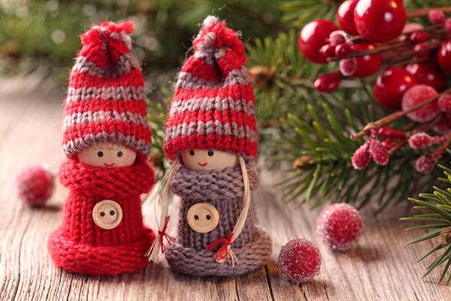

Slide 32
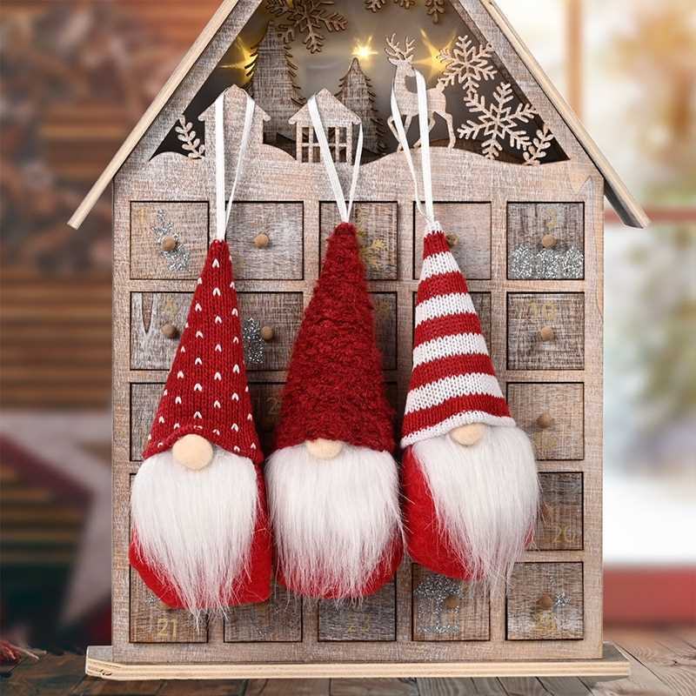

Slide 33
МЕНЕ
ВРАЗИЛО …
Я ДІЗНАВСЯ /
ДІЗНАЛАСЬ …
НАЙБІЛЬШИЙ
МІЙ УСПІХ …
На уроці
ХОЧУ
ДІЗНАТИСЯ …
ВИНИКЛИ
СКЛАДНОЩІ …
БУЛО
НЕЗРОЗУМІЛО…

